Slide 1
Ұлы Отан соғысының батырлары

Slide 2
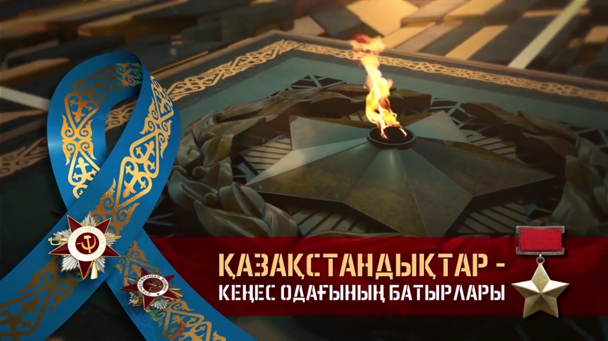

Slide 3

Жоспар:
І Кіріспе
ІІ Негізгі бөлім:
А) Қазақстандық қаһармандар Отан үшін шайқасты
Б) Батыр дәрігерлер
ІІІ Қорытынды
ІV Пайдаланылған әдебиеттер
V Бағалау критериі

Slide 4
Кіріспе:
1940 жылғы 18 желтоқсан фашистік Германия басшылығы “Барбаросса” соғыс жоспарын жасады.
1941 жылдың 22 маусымында фашистік Германия әскері Кеңес Одағына тұтқиылдан, соғыс жарияламастан басып кірді. Кеңес халқының Ұлы Отан соғысы, яғни Отанын шетел басқыншыларынан азат ету соғысы басталды. Совет халқы өз Отанын, бостандығы мен намысын қорғау үшін қолына қару алып, әділ іс үшін күресті.

Slide 5

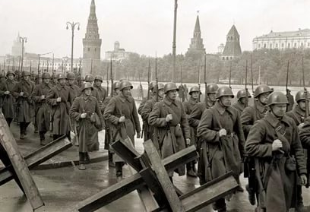
Аттанды қазақ майданға!
Республикада 2 млн-нан астам адам әскери даярлықтан өтті. Соғыстың алғашқы кезеңінде 14 атқыштар және атты әскер дивизиясы, 6 бригада құрылып, майданға жіберілді. 1 млн 200 мыңнан астам Қазақстандық майданға аттанды.

Slide 6
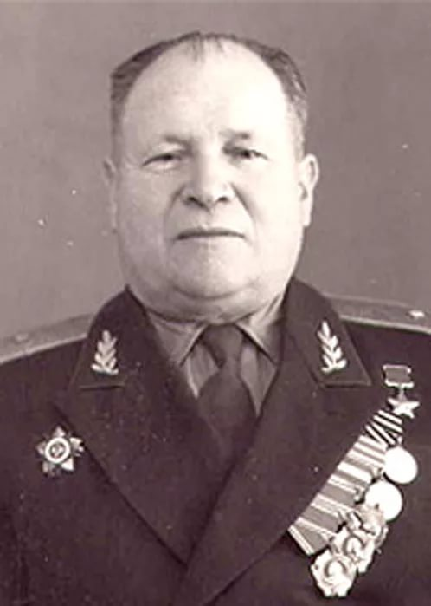
Ұлы Отан соғысы жылдары КСРО бойынша 11600ден астам адам ерлігі ұшін Кеңес Одағының Батыры атағын алса, соның 497-і қазақстандықтар, ал қазақтар 97 болды. 124 Қазақстандық – «Данқ» орденінің толық иегері болды. Ұлы Отан соғысының 9 қатысушысы Халық қаһарманы атағын алды. Сонын ішінде Ұлы Отан соғысы жылдары ең алғаш Кеңес Одағының Батыры атағын алған қазақстандық жауынгер К. А. Семеченко еді.

Slide 7
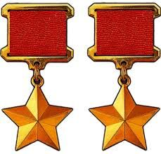
Бұрынғы Кеңес Одағы бойынша 154 сарбаз "Кеңес Одағының Батыры" атағын екі мәрте алса, оның төртеуі – қазақстандық. Ендеше ерен ерлігі ерекше мойындалған 4 отандасымыз туралы айтып өтейік.

Slide 8
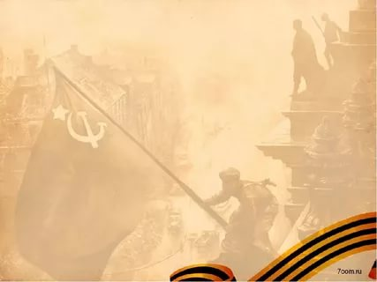
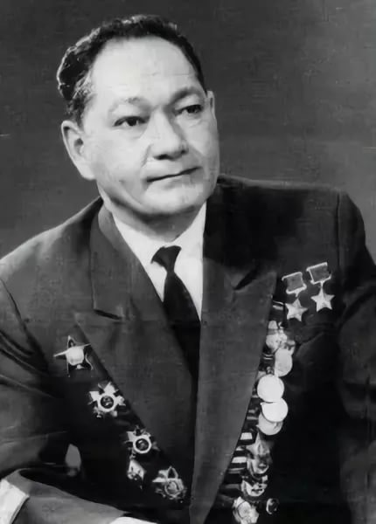
Талғат Жақыпбекұлы Бигелдинов
1922 жылы, бұрынғы Ақмола облысы, Қорғалжын ауданы, Майбалық ауылында дүниеге келген. Авиация генерал-майоры, Кеңес Одағының екі мәрте батыры, «Барыс» орденінің иегері. Анталаған жауға тұтқиылдан соққы беріп, есеңгіреткен есіл ер өз өмірінде 305 рет көкке көтерілген. Фашистер өздеріне аяусыз өлім оғын сепкен Талғат мінген ұшақты «Қара ажал» деп атаған. Соғыстан аман-есен оралып, түрлі мемлекеттік қызмет атқарады.

Slide 9
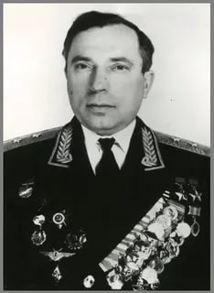
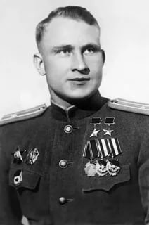
Леонид Беда Игнатьевич
Авиация генерал-лейтенанты, ұшқыш-шабуылдаушы. Кеңес Одағы Батыры атағын екі рет алған. 1944 жылдың сәуіріне дейін 109 рет әскери тапсырмамен жау әскері шоғырланған жерлер мен бекіністерді шабуылдады.
Сергей Луганский Данилович
Екінші дүниежүзілік соғысы кезінде Луганский 390 рет ұшу сапарына шығып, жаудың 37 ұшағын атып түсірді. Кеңес Одағының Батыры атағын екі мәрте алған.

Slide 10
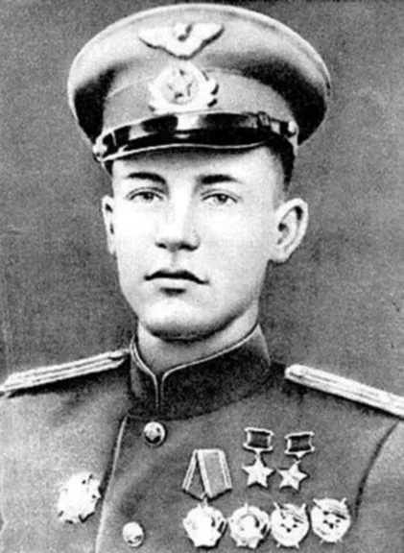
Иван Павлов Фомич
Қазақстандық ұшқыш, майор, 2 рет Кеңес Одағының Батыры атағын алды. Соғысқа 1942 жылы желтоқсаннан бастап қатысты. Ұшқыш, аға ұшқыш, звено командирі, әуеэскадрильяның командирі, штурмандар авиаполкінің штурманы болды. Калинин, Орталық, 1-Прибалтика майдандарында 200-ден аса әуе шабуылына қатысып, жеке өзі жаудың 3 ұшағын атып түсірді. Жауынгерлік міндетін атқару үстінде қазаға ұшырады.

Slide 11
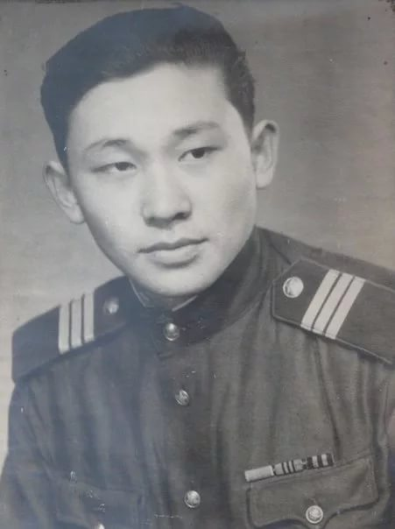
Ұлы Отан соғысы жылдары Кеңес Одағының Батыры атағын алған ең жас қазақ жауынгері 18 жасар Жәнібек Ақатұлы Елеусізов еді.
Қатардағы жауынгер, пулеметшілер бөлімшесінің командирі.Мергендердің 6 айлық курсын бітірген соң 1943 жылы шілдеде Елеуісов 6-гвардиялық атқыштар құрамында ұрыстарға қатысты. Алғашқы ұрыстың өзінде пулеметшілер бөлімшесі жаудың 40-қа жуық әскерін жойып, 95 әскерін тұтқынға алды. Осындай ерліктері үшін Елеуісовке Кеңес Одағының Батыры атағы берілді.

Slide 12
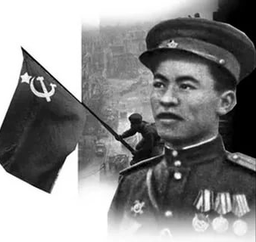
Қошқарбаев Рақымжан (1924 —1988 жж.) – Берлиндегі Рейхстагқа жеңіс туын тіккен қазақ азаматы, Халық қаһарманы.

Slide 13
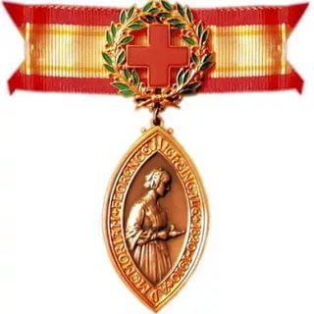
Батыр дәрігерлер
1941 жылы Ұлы Отан соғысы басталғаннан кейін, жаралыларды емдейтін дәрігер тапшылығы туындады. Соғыс майданына 200 мың дәрігер және 1,5 млн медициналық қызметкер аттанды. Олардың ішінде: Әлікбай Қосаев, Иванилов Владимир Семенович, Разия Ысқақова, т.б.
Соғыс жылдарында 5 Қазақстандық Медицина медбике Флоренс Найтингейл наградасымен марапатталғандар.

Slide 14
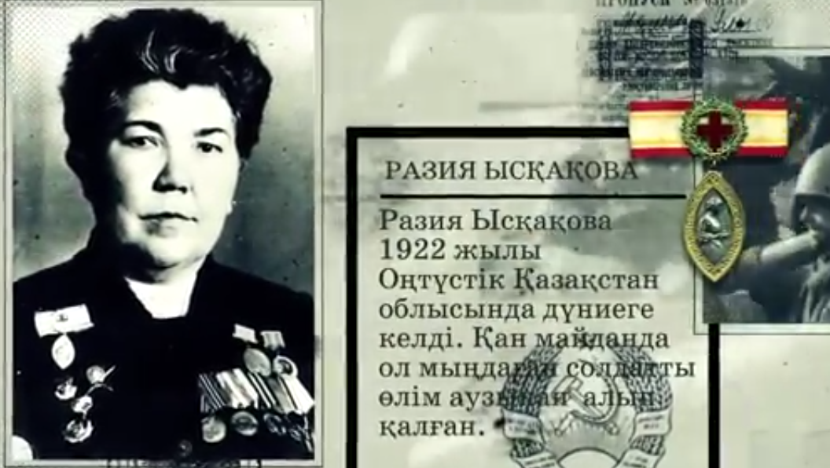
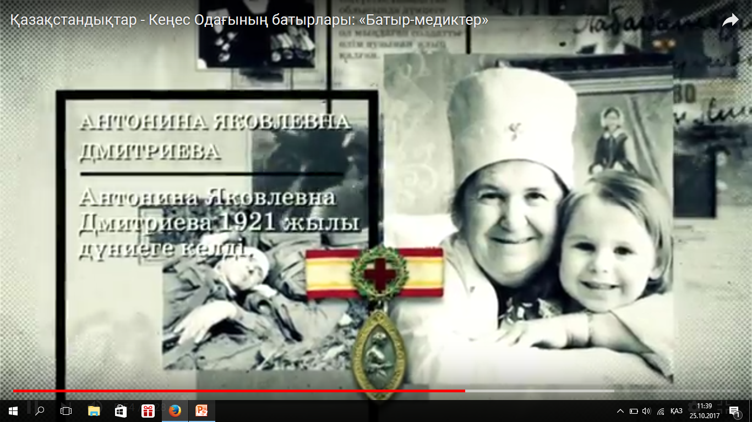

Slide 15
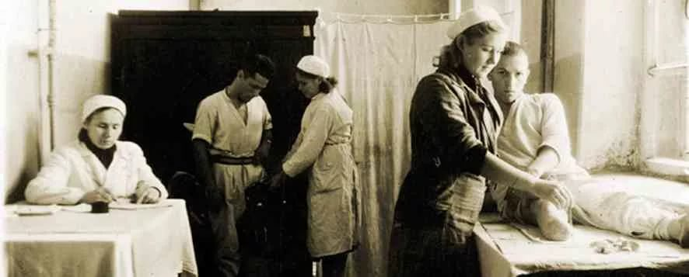
Тың да болсын, майдан да болсын ақ халаттылардың ерен еңбегі Жеңіс күнін жақындата түсті. 2000 жылдың 9 мамырында Алматы қаласындағы 28 жауынгер-панфиловшылар саябағында «Өмір үшін» атты аллея ашылып, жауынгер-дәрігерлердің құрметіне мемориал тақта орнатылды. «Өмір үшін» деген екі сөздің өзі дәрігер мамандығының бар мәнін көрсетіп тұрғандай.

Slide 16
Қорытынды:
Ұлы Отан соғысы 1418 күнге созылды. Жеңіс елімізге оңай келген жоқ. Ұлы Жеңіс бабаларымыздың биік патриотизм сезімі мен рух мықтылығымен келді. Біз, қазіргі заман түлектері дүниені дүрсілкіндірген Ұлы Отан соғысына қатысқан қаһармандарды мəңгілік есте сақтауға міндеттіміз.
Ешкім де, ештеңе де ұмытылмайды...

Slide 17
Пайдаланылған әдебиеттер:
Қазақ Совет Энциклопедиясы
Уикипедиа ашық энциклопедиясы
Өлкетану бөлімі «ОҒƏК өлкетану ресурстары – жастарға» сериясының 3 басылымы. (Қарағанды, 2005)
Қазіргі Қазақстан тарихы, Т.М.Әминов – Алматы, 2017
“Қазақтар.Казахи”. Көпшілікке арналған тоғыз томдық аықтамалық. 2 – том. “Тарихи тұлғалар”
kladovka.forum.com.kz
massaget.kz

Slide 18
Бағалау критериі
№ | Орындау критериі | 0-0,1 | 0,2-0,3 | 0,4-0,5
1 | Презентацияны рәсімдеу
2 | Презентацияның 4 компоненті
3 | СӨЖ тақырыбына мақсаттың адекваттылығы
4 | Мазмұны
5 | Қорытынды/ұсыныстар
6 | Әдебиеттер
7 | Материалды игеруі және регламентті сақтауы
8 | СӨЖ кестесіне сай тапсырылуы дер кезінде орындалуы
 | ҚОРЫТЫНДЫ

